Slide 1
发送至22927463@qq.com
Word文档内容：
1.题目
2.代码及运行截图
3.实验心得（越详细越好）

Slide 2
学号尾数为0
G[E]：
(1)E→E+T
(2)E→T
(3)T→T*F
(4)T→F
(5)F→(E)
(6)F→i
LR分析句子i*i+(i+i)

Slide 3
 | ACTION |  |  |  |  |  | GOTO
 | i | + | * | ( | ) | # | E | T | F
0
1
2
3
4
5
6
7
8
9
10
11
S₅
S₄
1
2
3
S₆
acc
r₂
S₇
r₂
r₂
r₄
r₄
r₄
r₄
S₅
S₄
8
2
3
r₆
r₆
r₆
r₆
S₅
S₄
9
3
S₅
S₄
10
S₆
S₁₁
r₁
S₇
r₁
r₁
r₃
r₃
r₃
r₃
r₅
r₅
r₅
r₅

Slide 4
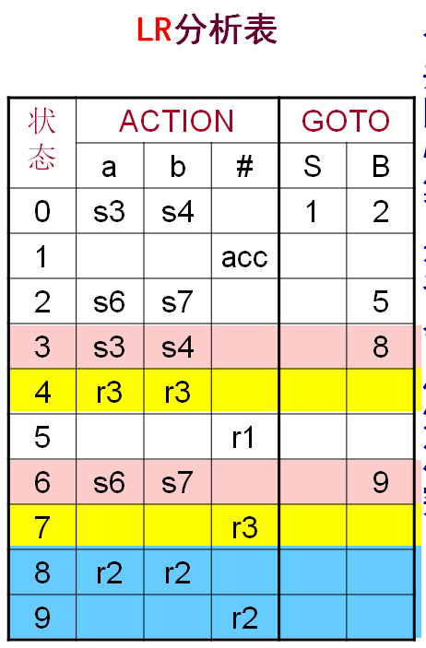
学号尾数为1
(0)S'→ S
(1)S → BB
(2)B → aB
(3)B → b
分析句子abab#

Slide 5
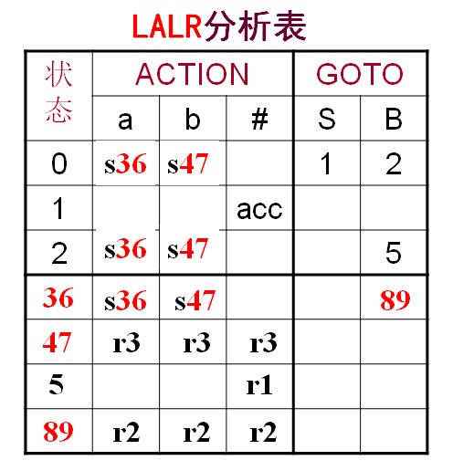
学号尾数为2
(0)S'→ S
(1)S → BB
(2)B → aB
(3)B → b
分析句子abbbab#

Slide 6
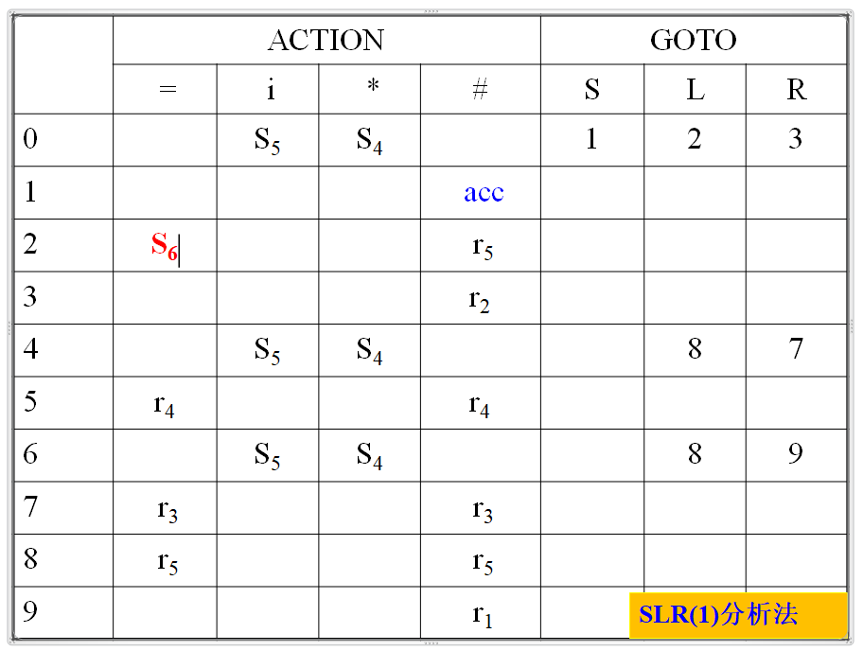
学号尾数为3
文法G[S']:
(0)S'→S
S →L=R
S →R
L →*R
L →i
R →L
分析句子i=*i

Slide 7
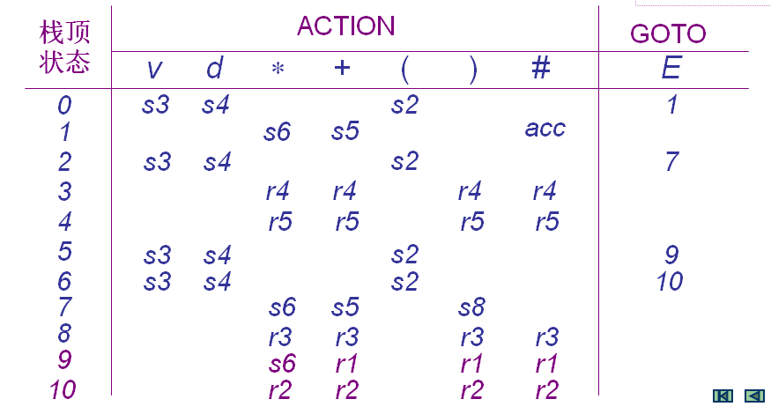
学号尾数为4
(0) S → E
(1) E → E + E
(2) E → E ∗ E
(3) E → ( E )
(4) E → v
(5) E → d
分析句子v*d+（v*d）

Slide 8
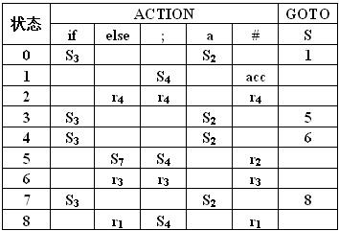
输入串if a else a;a#的分析过程
学号尾数为5
G[S]: S→if S else S (1)
S→if S (2)
S→S;S (3)
S→a (4)

Slide 9
学号尾数为6
文法G‘： (0) S’ → S (1) S → rD (2) D→ D,i (3) D → i
句子：ri,ir

Slide 10
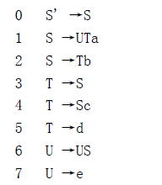
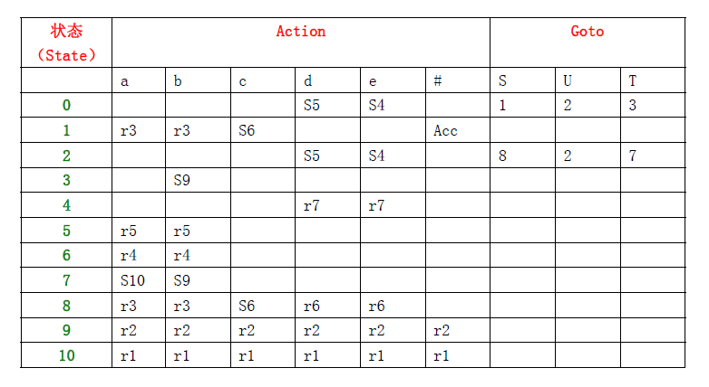
学号尾数为7
分析句子eddba

Slide 11
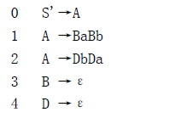
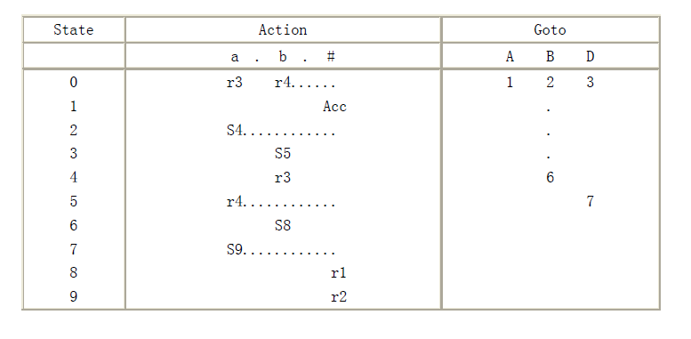
学号尾数为8
句子：ab

Slide 12
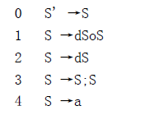
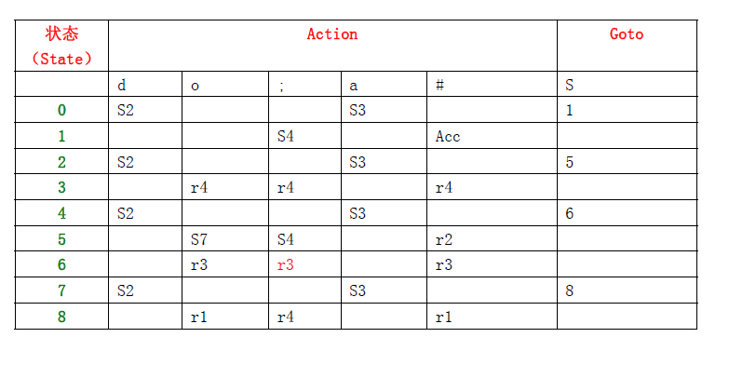
学号尾数为9
分析句子da;aoa

